Slide 1
Atelier création
de site web
Partie 1 -Introduction au HTML

Slide 2



Introduction au HTML : Les navigateurs
Il existe différents types de navigateur mais nous allons parler de ceux que l’on utilise au quotidien tel que : Firefox, Google Chrome, Brave, etc.
Les navigateurs sont des logiciels qui servent à consulter des sites internet, pour ce faire il faut rentrer l’adresse de la page que l'on souhaite consulter dans le moteur de recherche en utilisant le protocole HTTPS (HyperText Transfer Protocol Secure) afin que ce dernier aille la récupérer sur un serveur.
Si le fichier existe et que l’adresse référencée est la bonne alors le navigateur récupère et interprète le code source contenu dans le fichier de façon à ce qu’il soit lisible pour l’utilisateur.

Slide 3
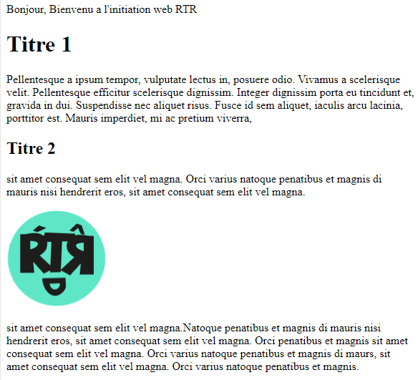
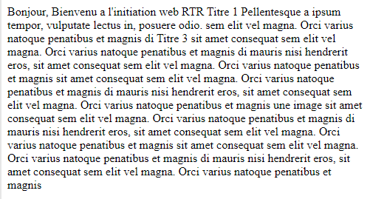
Introduction au HTML : Les bases
Le HTML est un langage balisé, il sert à créer l’ossature/structure de votre site internet en donnant sens à un contenu brut via un système de “bloc”. Il fonctionne en général de concert avec le langage CSS dont le rôle est de mettre en forme le côté esthétique du site
(police, couleur, taille, etc)

Slide 4
Introduction au HTML : Un langage balisé
Le HTML est un langage de balisage. Une balise HTML est un élément que l'on va ajouter au texte de départ pour dire au navigateur de quelle manière l'afficher. Elle n'est pas affichée telle quelle dans le navigateur, elle est interprétée par celui-ci.
Il existe plusieurs types de balise dans le langage HTML , celles qui s’ouvrent puis se referme fonctionnent par paires (Ex : <div> </div> ) et il y a celles qui sont auto-fermantes fonctionnant seule (Ex : </br> )
Ces balises peuvent s'imbriquer, le principe est simple cela veut dire qu’une balise peut en contenir une autre :
( Ex: <div> <p> du texte quelconque </p> </div> )

Slide 5
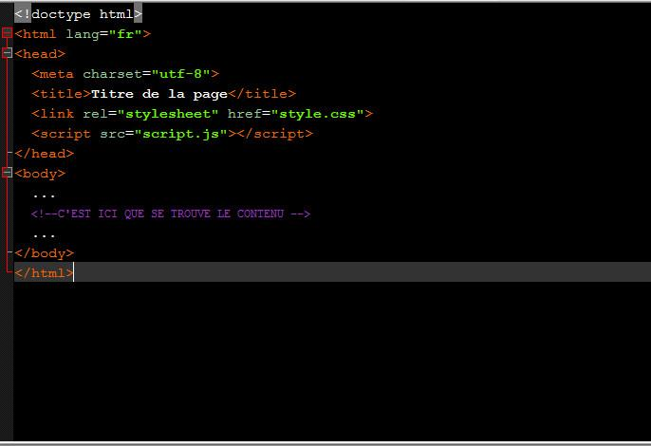
Introduction au HTML : Structure et commentaires
Structure
Le document HTML est séparé en deux parties principales :
Dans la partie <Head> on retrouve les informations liés à la page HTML comme par exemple le titre de la page qui sera affiché dans votre navigateur.
Dans la partie <Body> se trouve tout le contenu qui va s’afficher dans votre navigateur comme par exemple vos textes, images, vidéos, etc.
HEAD
Lien vers la fiche de style, titre de la page…*
BODY
Images, articles, vidéo et autre contenu.

Slide 6
Introduction au HTML : Structures et commentaires
Commentaires
Le commentaire est un outil de bonne pratique qui est utilisé côté développeur, il se présente sous la forme suivante <!-- -->.
Tout ce qui se trouve à l'intérieur n’est pas affiché par le navigateur, il sert à laisser des indications pour s’y retrouver plus facilement.

Slide 7
Introduction au HTML : Attributs
Les attributs sont comme des options que l’on ajoute à une balise pour la modifier, la plupart des balises ne peuvent fonctionner si elles n’ont pas d’attribut qui leur sont liés.
Voici en exemple une balise <img> (image) contenant un attribut src :
<img src=”Photos/Monimage.jpg”>
Ici src (Source) indique à la balise l’emplacement de l’image qu’il faut afficher dans le navigateur.
Une même balise peut contenir plusieurs attributs différents chacun remplissant un rôle bien spécifique au sein de cette dernière.
Par exemple l’attribut alt qui signifie “texte alternatif” est utiliser pour remplacer une image par un texte en cas de soucis ou simplement pour plus d'accessibilité.

Slide 8
Partie 2 - La pratique
A vos PC !

Slide 9
Conclusion
En conclusion vous avez encore du chemin à parcourir avant de maîtriser ce langage mais c'était probablement la partie la plus compliquée maintenant vous savez comment se construit un fichier HTML fonctionnel qui est à la base du développement web. Il reste encore beaucoup de balises à apprendre qui ont toutes une utilité différente mais il existe nombre de sites internet où elles y sont toutes référencées.

